Slide 1
NO PROMIL NO PROLEM

Slide 2
Akcja no promil no problem na czym polega?
Głównym celem tej kampanii społecznej jest ograniczenie na terenie Małopolski wypadków samochodowych spowodowanych przez pijanych kierowców.
No promil No problem angażuje też młodzież, która sprzeciwia się pijanym kierowcom.

Slide 3
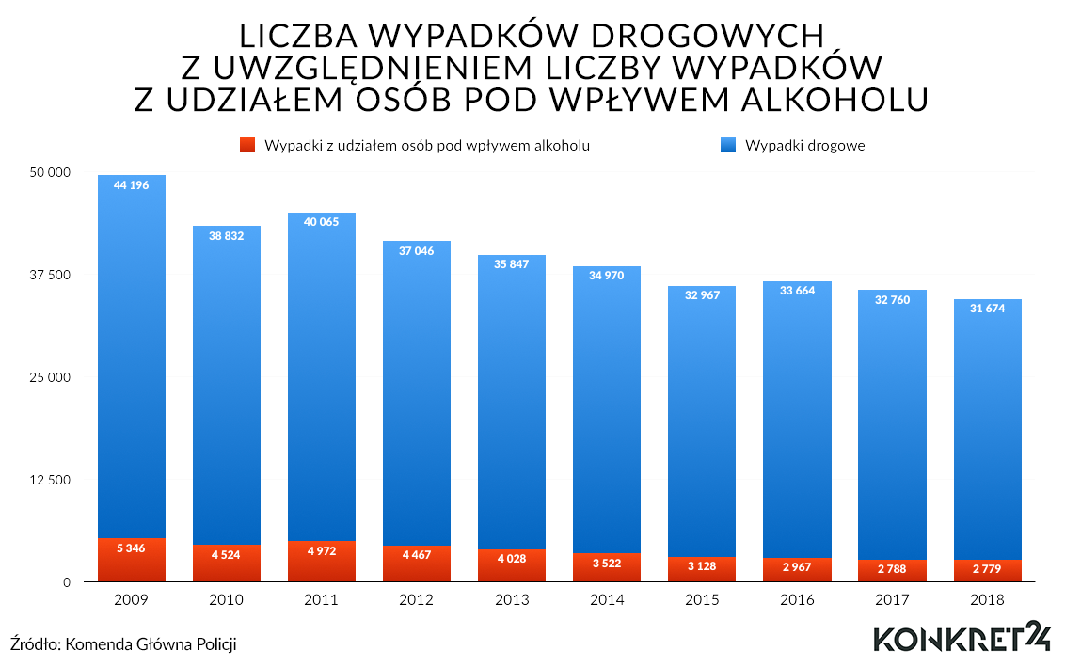
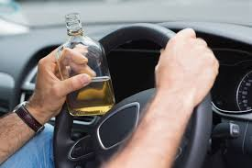
Wypadki drogowe spowodowane przez pijanych kierowców

Slide 4
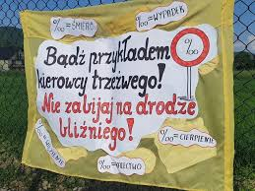
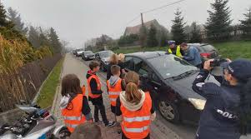
UDZIAŁ DZIECI W AKCJI No promil no problem
Plakaty dzieci
Kontrola trzeźwości

Slide 5
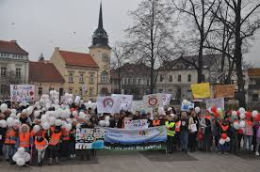
Udział naszej szkoły w happeningu

Slide 6
dziękuję za uwagę! Kamila płonka

